Slide 1
웹게시판 사이트 실습 가이드
사용기술
react+express+mysql
깃허브 저장소
https://github.com/notecoding/reactProject

Slide 2
node js와 vscode 설치
node js 설치
https://tipbox.co.kr/node-js-%EC%84%A4%EC%B9%98-%EB%B0%A9%EB%B2%95/
vscode 설치
https://m.blog.naver.com/thomasworld/223661500899

Slide 3
기능
로그인 회원가입
좋아요 댓글 게시판 글쓰기
카테고리별 분류
관리자 권한을 활용한 회원관리

Slide 4

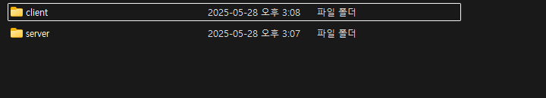
1.작업할 폴더 생성 및 그 안에 리액트 파일 생성
2.백엔드를 작업할 파일도 생성

Slide 5
초기 패키지 설치(프론트)
1.http통신을 위한 axios
2.페이지 전환과 url기반 컴포넌트 렌더링을 위한 react-router-dom
@latest를 쓰는 이유는 최신 버전 사용을 위해서

Slide 6
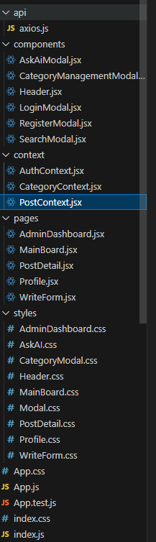
전체 프론트 구조
axios api
간단한 api 작성을 위해 필요
components
재사용 가능한 ui들(모달)
context
비즈니스 로직 관리
pages
각 라우팅 되는 페이지들
styles
각 컴포넌들을 스타일 정의

Slide 7
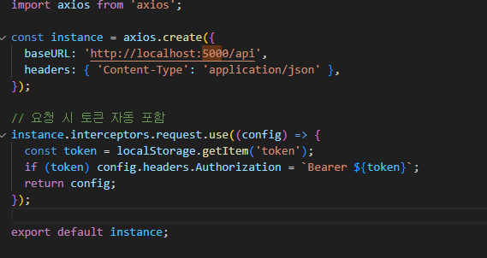
axios api
axios는 브라우저와 Node.js에서 HTTP 요청을 보낼 수 있게 해주는 js 라이브러리
baseURL
모든 요청 url앞에 자동으로 기본 주소를 생성하게 함
headers
모든 요청에 기본으로 붙는 HTTP헤더를 서정(서버에JSON형태로 데이터를 보냄)
interceptors.request.use()
서버로 요청을 보내기 전에 로컬스토리지에 토큰을 확인
존재한다면 토큰 문자열 자체를 요청헤더에 실어서 서버로 보냄

Slide 8
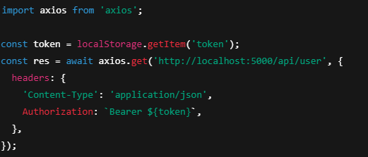

axios 디렉토리를 만들었을 때와 안 만들었을 때
"사용자 정보"를 가져오는 동작에 대한 예시
axios디렉토리를 안 만들었을 때
axios 디렉토리를 만들었을 때

Slide 9
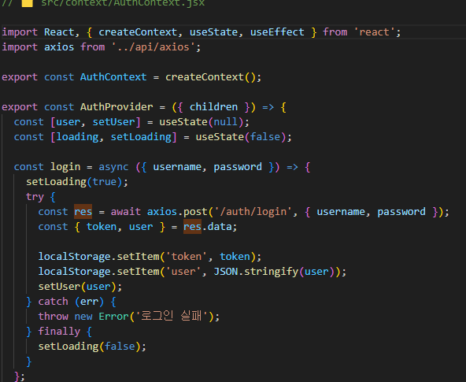
프론트의 전체 흐름 예시(로그인)
/Context/AuthContext(로그인,회원가입,로그아웃)
axios api와 코드 작성에
필요한 훅들을 가져옴
AuthContext라는 이름의 컨텍스트(Context) 를 생성 상태와 함수 공유 가능
상태 변수 선언
로딩 시작
서버에 username과 password 요청
로컬 스토리지에 저장
오류 발생 시 실행

Slide 10
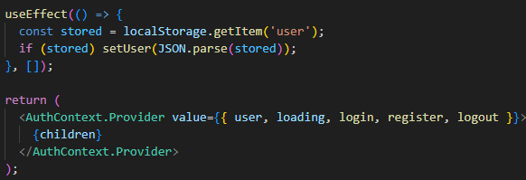
useEffect는 컴포넌트가 화면에 처음 렌더링될 때 실행
로컬 스토리지에 user정보가 남아있으면 불러와서 user상태로 세팅
새로고침해도 로그인 상태를 유지하기 위해
AuthContext.Provider로 감싸진 자식 컴포넌트에 user, loading, login, register, logout 값을 전달
context를 사용하는 컴포넌트 어디서든 사용가능

Slide 11
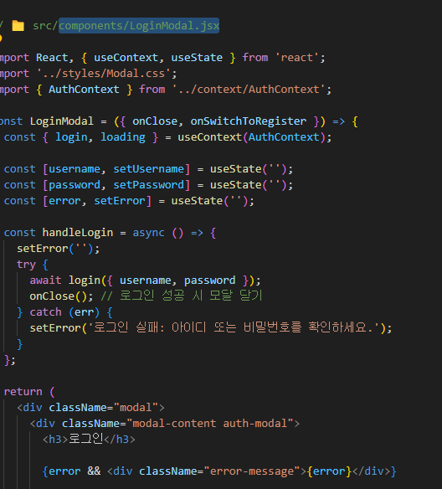
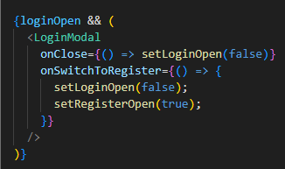
/components/LoginModal
모달 관련 CSS 스타일을 불러와서 이 컴포넌트에 적용
AuthContext를 가져와서 로그인 함수와 로딩 상태를 사용할 준비
context의 로그인 함수 호출
app.js에서 onClose함수 선언

Slide 12
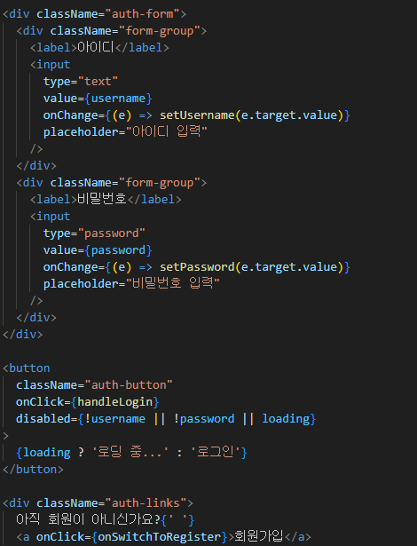

username, password 상태와 연동, 입력 시 상태 업데이트
아이디, 비밀번호 둘 중 하나라도 없거나, 로그인 중이면 버튼 비활성화(disabled)
로그인 요청 중이면 버튼 텍스트가 ‘로딩 중...’ 으로 바꿤

Slide 13
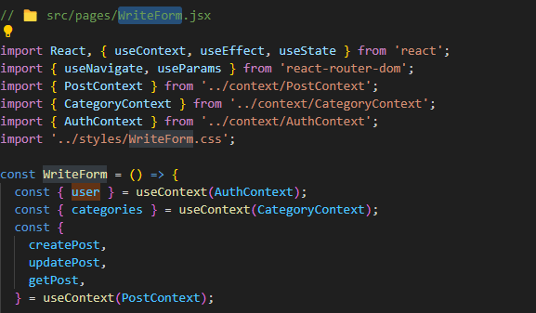

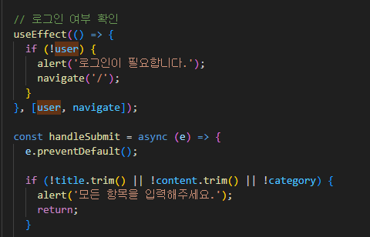
pages/WriteForm
user데이터에서 이름만 가져옴
AuthContext를 가져와서 user데이터를 받아옴
user가 존재하는지 확인

Slide 14
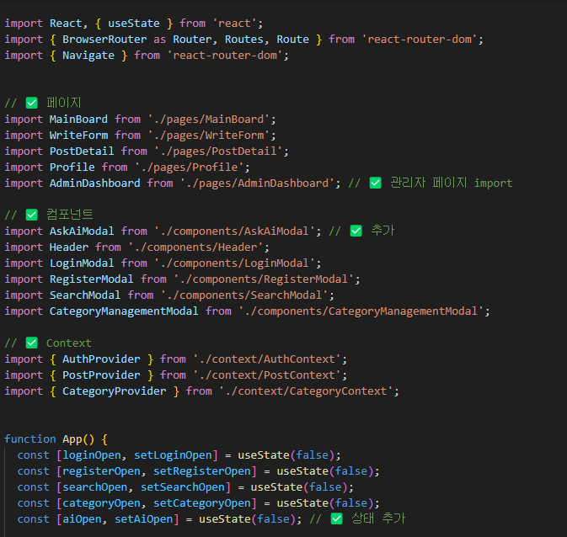
app.js
각 컴포넌트들 import
모달 열기 닫기 상태들

Slide 15

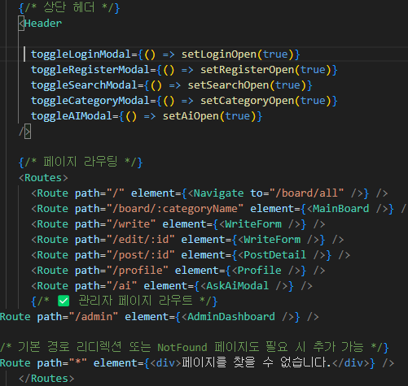
하위 컴포넌트들이 Auth, Post, Category 상태에 접근할 수 있도록 전역 상태를 제공
페이지 라우팅 경로 설정
찾을 수 없다면 오류 메시지 띄움

Slide 16
mysql 설치 및 데이터베이스 스키마 정의
해당 사이트 참고 후 mysql 설치 white63ser.tistory.com/16

Slide 17
1. mysql에서 sql파일을 클릭

Slide 18
2.데이터베이스 스키마 정의
1. users (사용자)
사용자 정보 저장
id, name, username, password, is_admin, created_at
2. posts (게시글)
게시글 내용 저장
id, category, title, content, author, author_id, likes, created_at, updated_at
3. comments (댓글)
게시글의 댓글 저장
id, post_id, author, author_id, content, created_at, updated_at
4. categories (카테고리)
게시글 분류용 카테고리
id, name, order, created_at
5. likes (좋아요)
사용자별 게시글 좋아요 정보
id, user_id, post_id, created_at

Slide 19
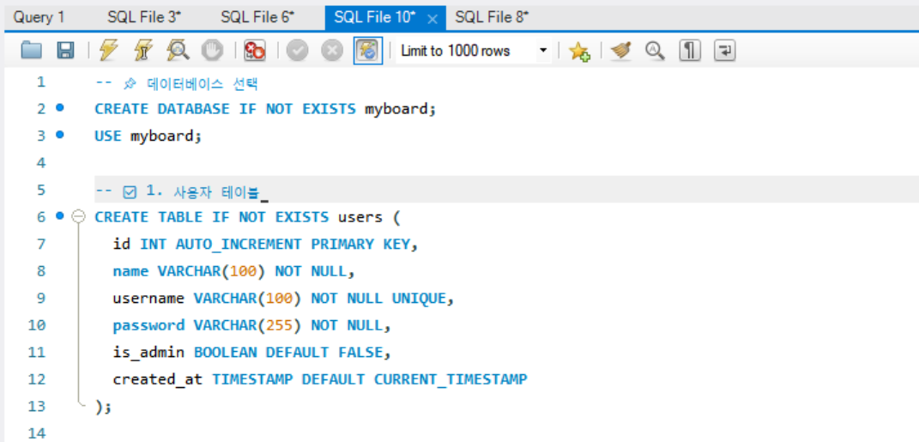
3.sql 명령어 입력 후 번개모양 클릭

Slide 20
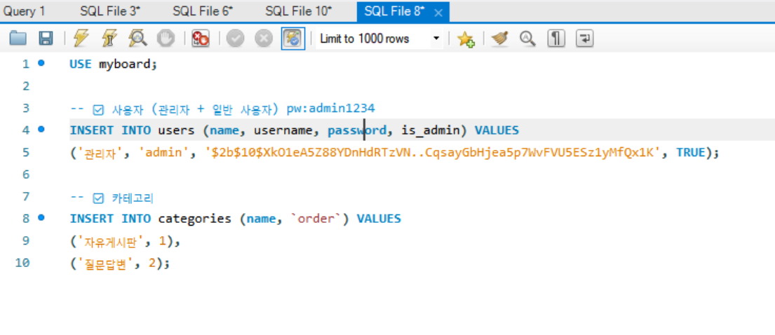
3.5) 샘플코드도 삽입 후 번개모양 클릭
4. 나갔다 들어오면 적용 완료

Slide 21
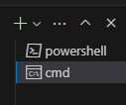

초기 패키지 설치(백엔드)
1.vs code에서 ctrl+~키를 누름
2.하단의 +키를 누른 cmd 접속
3.아래의 명령어 입력

Slide 22
명령어들 설명(패키지)
npm init -y (기본 package.json 파일을 생성)
npm install express cors dotenv mysql2 jsonwebtoken bcryptjs openai
express (express 설치)
cors (프론트와 백엔드 통신을 위해 필요)<브라우저에서 자동 차단하기 때문>
dotenv (.env 파일 사용을 위해 필요)
mysql2 (mysql 연동)
jsonwebtoken(JWT생성 및 검증을 위해 필요)
bcryptjs(비밀번호 해싱 및 비교)
openai (ai api를 위해필요)
(패키지 설치를 할 때는 반드시 실질적인 백엔드 디렉토리에서 할 것)

Slide 23
.env 파일 설정
.env파일을 사용(환경변수 관리 및 보안성 강화)
------------------------------------------
PORT=5000
DB_HOST=localhost
DB_USER=root
DB_PASSWORD=yourKey
DB_NAME=myboard
JWT_SECRET=your_jwt_secret
OPENAI_API_KEY=yourKey
----------------------------------------
주의 사항
api키와 db키 바꿀 것
JWT_SECRET은 복잡한 문자열로 바꿀 것

Slide 24
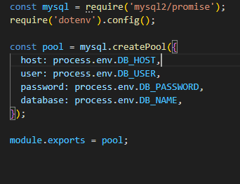
초기 패키지 설치를 설치하고 .env파일을 만들었다면 데이터베이스와 서버 연결
process.env.~ 라고 적혀있는 곳이 실제 env파일의 변수를 사용하는것

Slide 25
db 연결 및 .env파일 생성
1) db.js를 만듬
2) mysql라이브러리 불러오기
3) db의 호스트, user, 비밀번호, 이름을 삽입
3) exports후에 밖으로 내보냄
4).env파일에 위 db 정보들을 다 넣은 후 ai api key, jwt 해시번호,port번호도 넣음

Slide 26
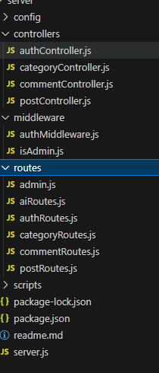
백엔드 전체 구조
Router
클라이언트 요청을 어떤 컨트롤러가 처리할지 연결해줌
Controller
실제 요청을 받아서 비즈니스 로직 처리 후 응답을 보냄
server 클라이언트 요청을 받아 처리하는 전체 시스템의 시작점
1)server에서 요청을 받음
2)요청을 받은 라우터가 어느 컨트롤러에 갈지 결정
3)해당 컨트롤러가 그에 맞는 로직을 실행하고 결과 반환
controller
router
server

Slide 27
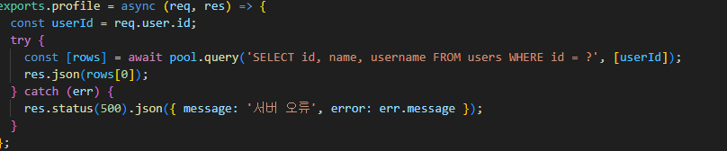
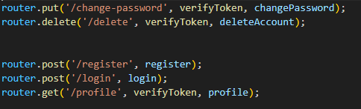
백엔드 기초: 요청, 응답, HTTP 메서드 요약
req,res
req:요청을 받는 객체
res:응답을 보내는 객체
get 데이터 조회
post 데이터 전송
put 데이터 수정/갱신
delete 데이터를 삭제
위 http 메서드를 활용할 때 sql 쿼리를 사용
클라이언트가 보낸 json파일 해석

Slide 28
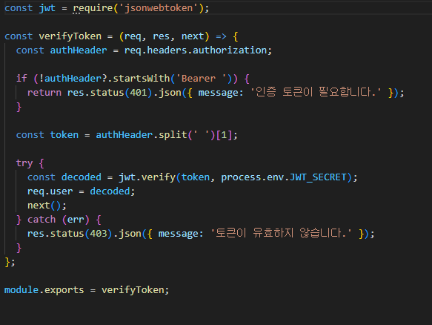

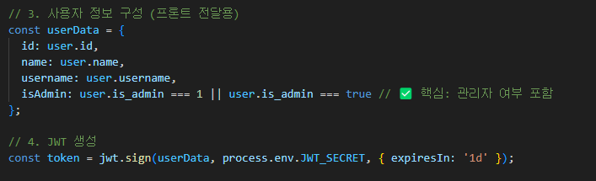
사용자 정보 구성
jwt 검사

Slide 29
JWT
jwt를 이용하여 인증 및 정보교환을 할 수 있음
위 코드에서 토큰을 확인하여 로그인이 되어있는지 여부와 토큰안에 정보를 이용하여 프로필을 확인 할 수 있음
next()문을 이용하여 다음으로 넘어감

Slide 30

auth기능 구현 예시
회원가입, 로그인, 프로필, 비밀번호변경, 회원탈퇴 구성
프로필 예시
컨트롤러
라우터
서버

Slide 31

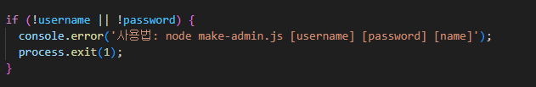
관리자 생성 방법
1.mysql에 직접 삽입
관리자 계정을 따로 생성하는 이유는 보안, 유지보수, 자동화, 실수 방지 등의 이유 때문
2.어드민을 만들기 위한js파일을 따로 만들어 삽입(cmd창에 입력)

Slide 32
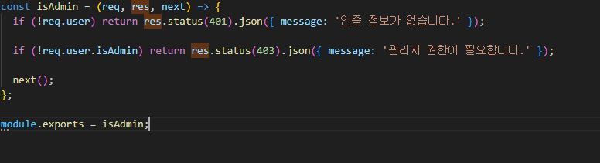
관리자 전용 미들웨어
관리자가 아니라면 접근 불가

Slide 33
오류 코드
201 생성 완료
400 요청 에러
401 인증 필요
403권한 부족
500 서버 터짐

Slide 34
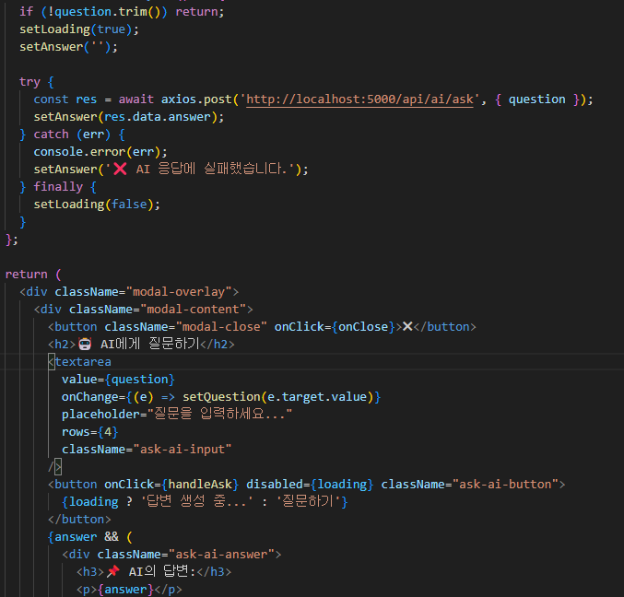
ai 프론트 코드
질문이 비어있다면 반환
POST 요청을 보냄
요청 바디에 { question } 객체를 JSON 형식으로 전송
로딩 상태면 질문하기 버튼 막기

Slide 35
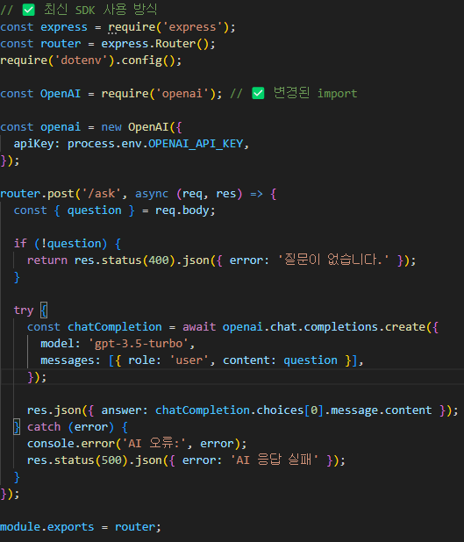
ai 백엔드 코드
최신 sdk방식 axios를 사용하면 에러가 많음
api key .env파일에서 가져옴
req.body.question: 클라이언트에서 보낸 질문
사용할 모델 (gpt-3.5-turbo)
GPT가 생성한 답변을 클라이언트에게 전송

Slide 36
출처
https://tipbox.co.kr/node-js-%EC%84%A4%EC%B9%98-%EB%B0%A9%EB%B2%95/
https://m.blog.naver.com/thomasworld/223661500899
white63ser.tistory.com/16
챗 gpt

Slide 37
감사합니다

